Slide 1


Slide 2


Slide 5
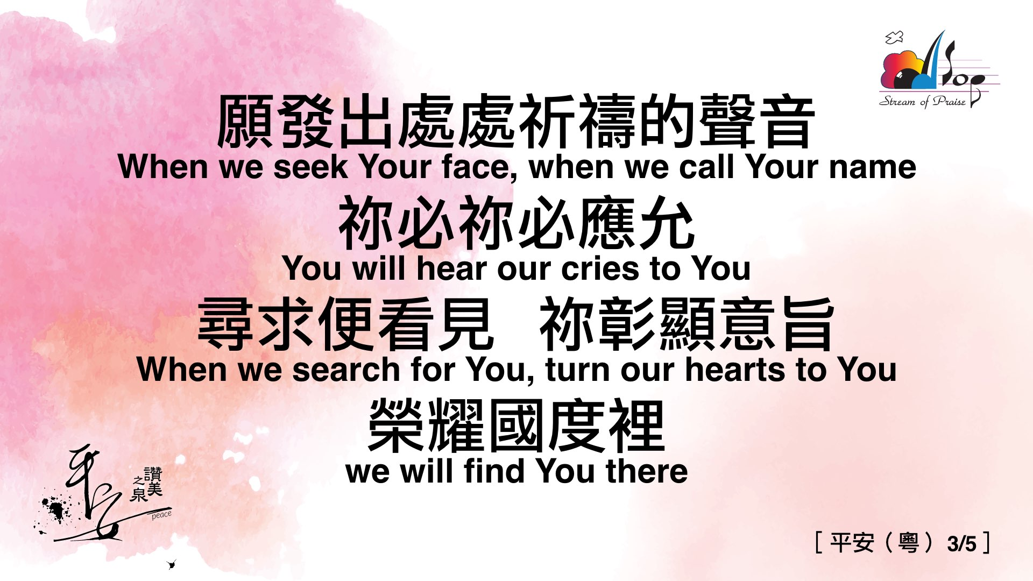

Slide 11


Slide 12


Slide 13
獻上頌讚
在世間 萬有中
哪會有仿似耶穌
我願頌揚 竭力頌揚
主愛是奇妙浩大

Slide 14
獻上頌讚
是我主 是救主
作我安穩庇護所
我若只有 一息尚存
也要定意敬拜你

Slide 15
獻上頌讚
獻上頌讚 要吶喊
要頌揚 各處頌讚
眾山歡呼拍掌
遍野萬里也和應叫嚷
與眾海呼喊 傳揚上主

Slide 16
獻上頌讚
跳躍和唱 要述說你創造
願永愛著你 我這生不變更
這世上永再沒有別人像你

Slide 17
獻上頌讚
在世間 萬有中
哪會有仿似耶穌
我願頌揚 竭力頌揚
主愛是奇妙浩大

Slide 18
獻上頌讚
是我主 是救主
作我安穩庇護所
我若只有 一息尚存
也要定意敬拜你

Slide 19
獻上頌讚
獻上頌讚 要吶喊
要頌揚 各處頌讚
眾山歡呼拍掌
遍野萬里也和應叫嚷
與眾海呼喊 傳揚上主

Slide 20
獻上頌讚
跳躍和唱 要述說你創造
願永愛著你 我這生不變更
這世上永再沒有別人像你

Slide 21
獻上頌讚
獻上頌讚 要吶喊
要頌揚 各處頌讚
眾山歡呼拍掌
遍野萬里也和應叫嚷
與眾海呼喊 傳揚上主

Slide 22
獻上頌讚
跳躍和唱 要述說你創造
願永愛著你 我這生不變更
這世上永再沒有別人像你

Slide 23
獻上頌讚
獻上頌讚 要吶喊
要頌揚 各處頌讚
眾山歡呼拍掌
遍野萬里也和應叫嚷
與眾海呼喊 傳揚上主

Slide 24
獻上頌讚
跳躍和唱 要述說你創造
願永愛著你 我這生不變更
這世上永再沒有別人像你

